Slide 1

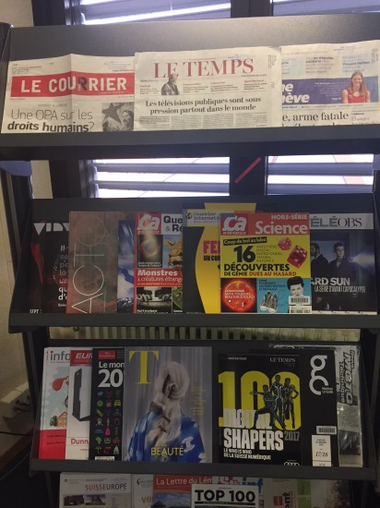
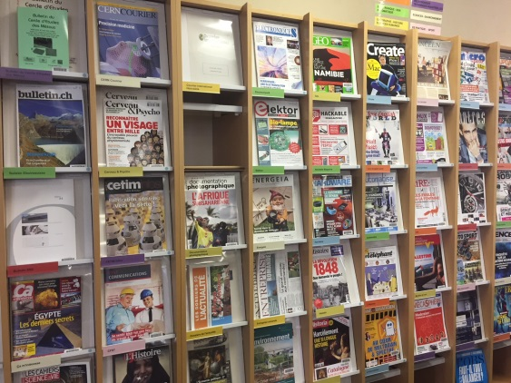
journal
hebdomadaire
revue
magazine
périodique
presse écrite
article
quotidien

Slide 2
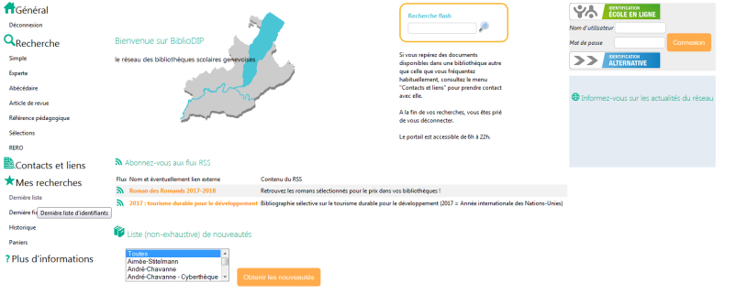
RERCHERCHE D'ARTICLES DE REVUES DANS LE CATALOGUE
Notes:
Ce que nous allons voir

Slide 3
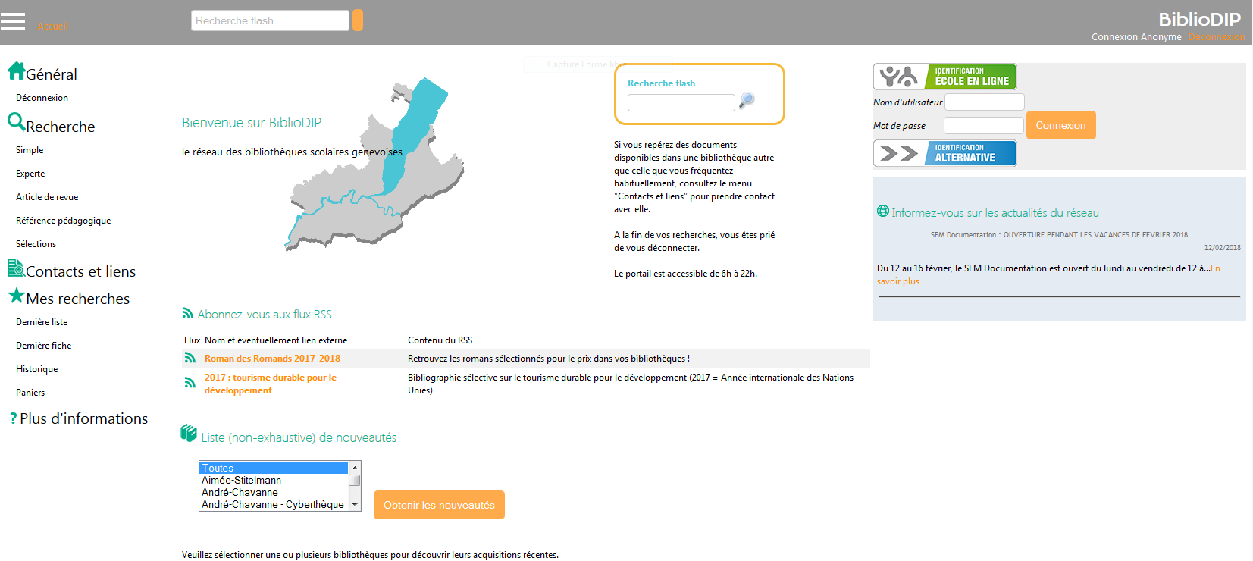
PAGE D'ACCUEIL
https://ge.ch/edufloraopac/jsp/portal/index.jsp

Slide 4
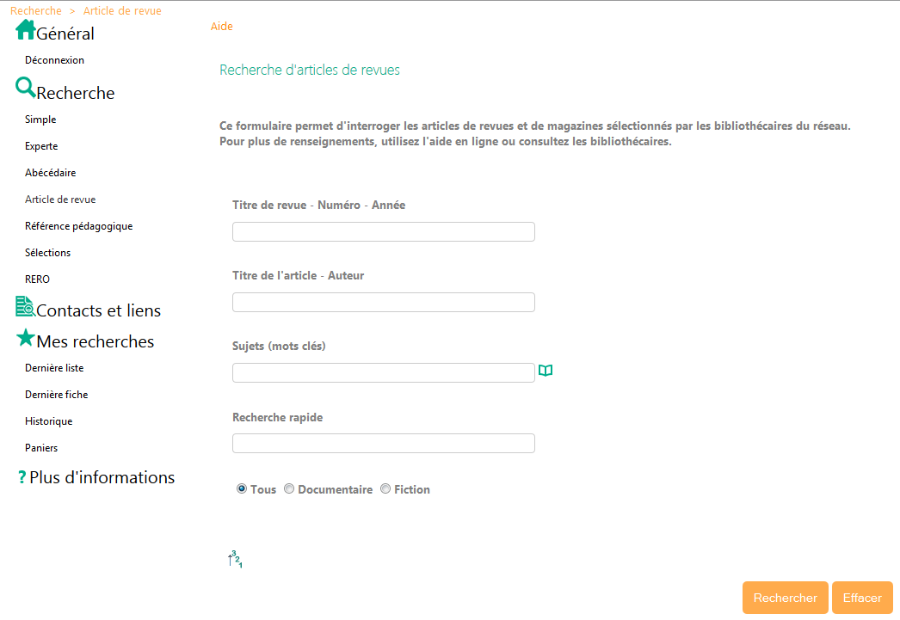
GRILLE DE RECHERCHE POUR LES ARTICLES DE REVUES
matériaux
Notes:
Choisir la recherche rapide, taper le mot-clé, puis sur rechercher

Slide 5
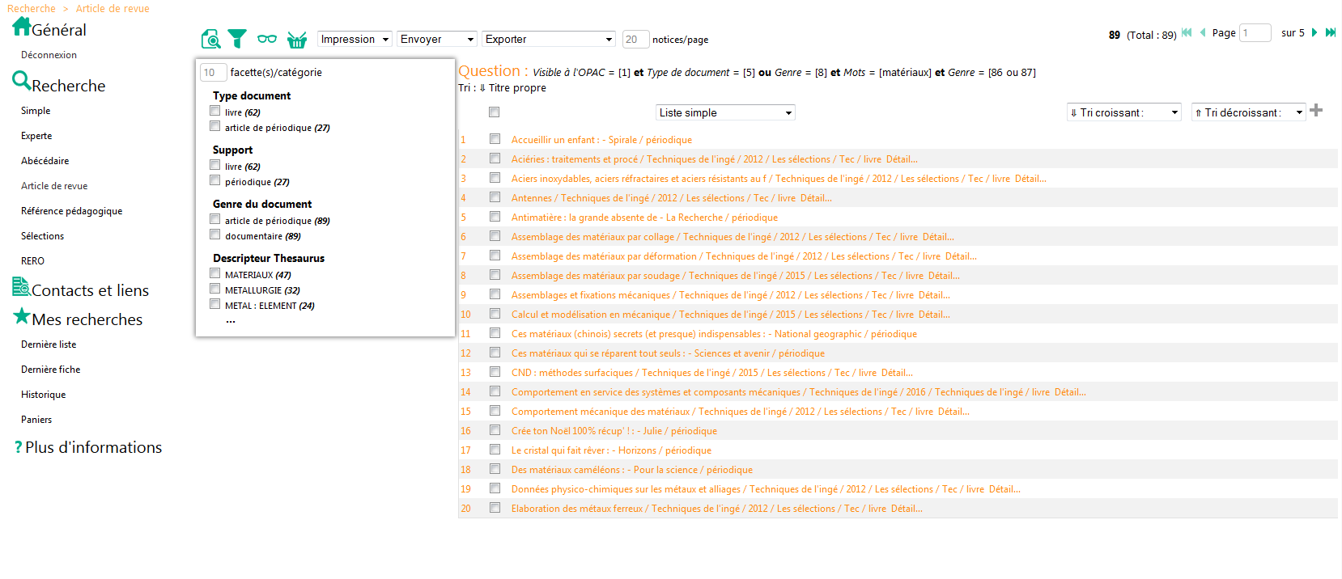
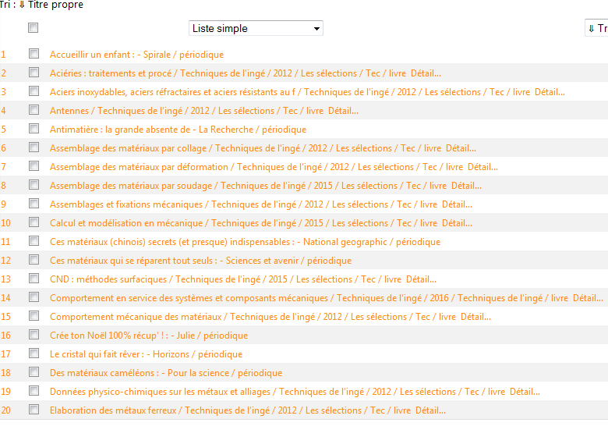
LISTE DE TOUS LES ARTICLES TROUVÉS
Je choisis l'article qui m'intéresse, en cliquant dessus

Slide 6
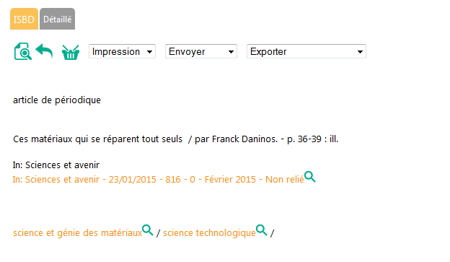
L'ARTICLE QUI M'INTÉRESSE
auteur
titre
Cliquez pour voir si ce numéro se trouve au Centre de documentation

Slide 7
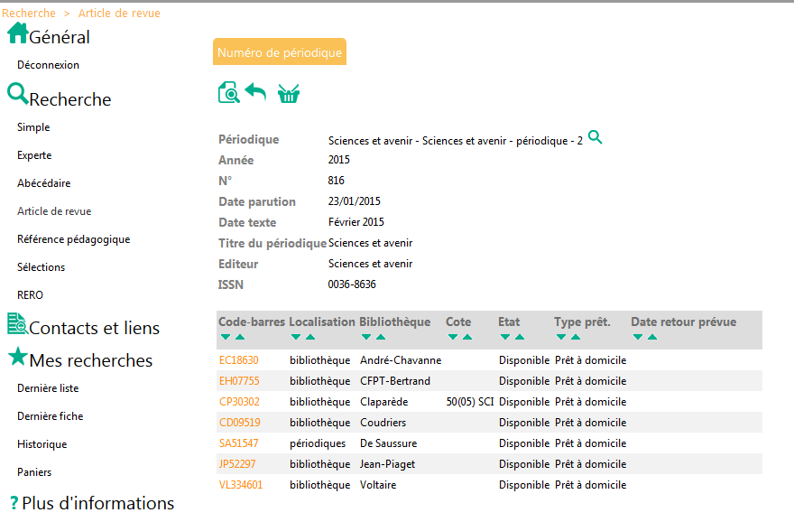
A noter pour trouver au rayon
Accessible au Centre de documentation

Slide 8

BONNE RECHERCHE…
CFP-Technique
Centre de documentation
2018

